Slide 1


DEL MODELO DE REDUCCION
DE RIESGOS Y DAÑOS A
LA DESPENALIZACION DEL ABORTO.
EL CAMINO URUGUAYO POR
LOS DERECHOS DE LA MUJER
PROF. DR. LEONEL BRIOZZO
Vice Ministro de Salud Publica. República Oriental del Uruguay.
Presidente 1era Conferencia Población y Desarrollo de CEPAL. 2013-2015

Slide 2
INDICE
PORQUE INICIATIVAS SANITARIAS CONTRA EL ABORTO PROVOCADO EN CONDICONES DE RIESGO
LA DESPENALIZACION COMO ESTRATEGIA PARA UNA PRACTICA SEGURA, ACCESIBLE E INFRECUENTE
LECCIONES APRENDIDAS Y PERSPECTIVAS REGION

Slide 3
INDICE
PORQUE INICIATIVAS SANITARIAS CONTRA EL ABORTO PROVOCADO EN CONDICONES DE RIESGO
  Los fundamentos
  La estrategia
  Los resultados
LA DESPENALIZACION COMO ESTRATEGIA PARA UNA PRACTICA SEGURA, ACCESIBLE E INFRECUENTE
  Los Objetivos de los cambios jurídicos
  El rol de los equipos de salud y el compromiso de conciencia
LECCIONES APRENDIDAS Y PERSPECTIVAS REGION
  El derecho a la atención en salud: la clave para avanzar

Slide 4

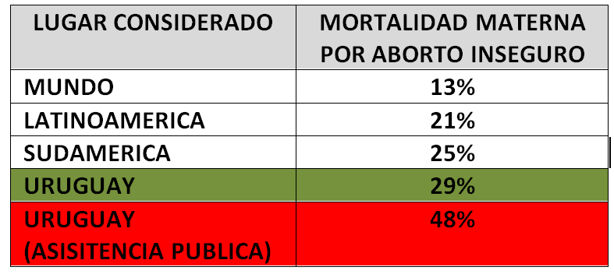
Que pasaba en los noventa?
DATOS: 1990 – 2000/ OMS, MSP

Slide 5
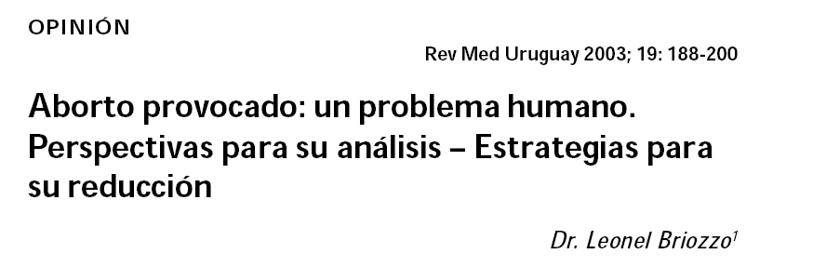
Aborto inseguro- situación salud grave, injusta e insostenible
LO SUFREN LAS MUJERES
POBREZA
SIN EDUCACION
ILEGAL
CLANDESTINO
FUERA
SISTEMA
SALUD
SIN
ATENCION
CONFIDENCIAL

Slide 6
M
U
E
R
T
E
M
A
T
E
R
N
A
Menos de 5% Causas “justificadas” por legislaciones
95% Causas NO “justificadas
ABORTO LEGAL
ABORTO ILEGAL
ABORTO SEGURO
ABORTO INSEGURO
Mayoría
Sin APA
ATENCION POST ABORTO

Slide 7
PROGRAMA DE ACCION DE LA ONU
Conferencia internacional Población y Desarrollo
capitulo VII – Inciso C- Numeral 8.25
“En ningún caso se debe promover el aborto como método de planificación de la familia … como grave problema de salud pública se debe prevenir y …eliminar la necesidad del aborto”.
“En todos los casos acceso a servicios de calidad para tratar las complicaciones derivadas del aborto.
En circunstancias en las que el aborto no es contrario a la ley, el aborto debe ser seguro”.
“Las mujeres que tienen embarazos no deseados deben tener fácil acceso a información fidedigna y a asesoramiento comprensivo”.
ABORTO DE MENOR RIESGO
(ISCAPCR)
En toda Circunstancias_
Derecho a la atención en salud en el SNIS

Slide 8

QUE BUSCAMOS?
M
U
E
R
T
E
M
A
T
E
R
N
A
5% Causas “justificadas
95% Causas no “justificadas
ABORTO LEGAL
ABORTO ILEGAL
ABORTO
DE MENOR
RIESGO
ABORTO SEGURO
ABORTO INSEGURO
Mayoría
Sin APA
ATENCION POST ABORTO

Slide 9
ABORTO
VOLUNTARIO
ANTES
DESPUES

Slide 10
CONSULTA ASESORAMIENTO y CONSULTA POSTABORTO
INFORMACION PARA DECIDIR .
      Desde control de embarazo a su interrupción
ASESORAMIENTO INTEGRAL
      Incluyendo avances científicos: Misoprostol
DETECCIÓN PRECOZ Y PREVENCIÓN DE COMPLICACIONES
REHABILITACIÓN INTEGRAL .
ANTICONCEPCIÓN POST ABORTO.

Slide 11
- SI -
La mujer que cursa un
embarazo “no deseado – no aceptado” es una ciudadana
con opciones que decide (algunas legales y otras no),
- Y -
La atención integral de salud es un Derecho
LEGALMENTE ESTABLECIDO por el sistema de salud
- ENTONCES-
El sistema de salud TIENE que incluir las diferentes opciones por las que las cuales la usuaria puede transitar.

Slide 12
Objetivos
DISMINUIR LA MORBI – MORTALIDAD MATERNA POR ABORTO INSEGURO
DISMINUIR EL RIESGO Y DANO DEL ABORTO EN SITUACION DE ILEGALIDAD
DISMINUIR LA NECESIDAD DE QUE LAS MUJERES RECURRAN AL ABORTO
DISMINUIR LA MORBILIDAD Y MORTALIDAD INFANTIL

Slide 13


¿ QUE BUSCAMOS?
Lo primero y posible
Poder
Notes:
13

Slide 14
PRINICIPALES RESULTADOS
PRINCIPAL MOTIVO DE INTERRUPCIÓN
MOTIVO DE INTERRUPCIÓN | %
INTERFERENCIA CON PROYECTO DE VIDA | 39,8
PROBLEMAS ECONOMICOS | 40,7
SIN PAREJA | 12,8
VIOLENCIA SEXUAL | 1,1
MUCHOS HIJOS | 8,1
OTROS | 10,6

Slide 15
NIVEL DE RESOLUCIÓN
Resolución/decisión de las usuarias luego de la consulta de asesoramiento en el Servicio de SSyR
Resolución/decisión | Porcentaje
Interrupción efectuada | 53,2 %
Interrupción decidida y aún no efectuada | 2,1 %
Continuación del embarazo | 21,3 %
Aborto espontáneo | 4,3 %
La usuaria no estaba embarazada | 5,3 %
Resolución desconocida | 13,8 %
Total | 100 %

Slide 16
UTILIZARON MISOPROSOTOL: 92,2%
Molestias leves | 2,2%
Complicaciones infecciosas leves | 1,9%
Complicaciones hemorrágicas leves | 2,2%
SIN COMPLICACIONES | 93,7%
Notes:
16

Slide 17
CONSEJERÍA EN
ANTICONCEPCION POST-ABORTO
ADOPTAN MÉTODO EL 97,3% DE LAS MUJERES
Notes:
17

Slide 18
Fuente:
2001-2006: Departamento de Información Poblacional de la DI.GE.SA. – M.S.P
2007-2009: Comisión Nacional Para El Monitoreo Y Reducción De Las Muertes De Mujeres Por Causa Del Embarazo, Parto, Cesárea, Puerperio Y Aborto

Slide 19
Fuente:
2001-2006: Departamento de Información Poblacional de la DI.GE.SA. – M.S.P
2007-2009: Comisión Nacional Para El Monitoreo Y Reducción De Las Muertes De Mujeres Por Causa Del Embarazo, Parto, Cesárea, Puerperio Y Aborto

Slide 20
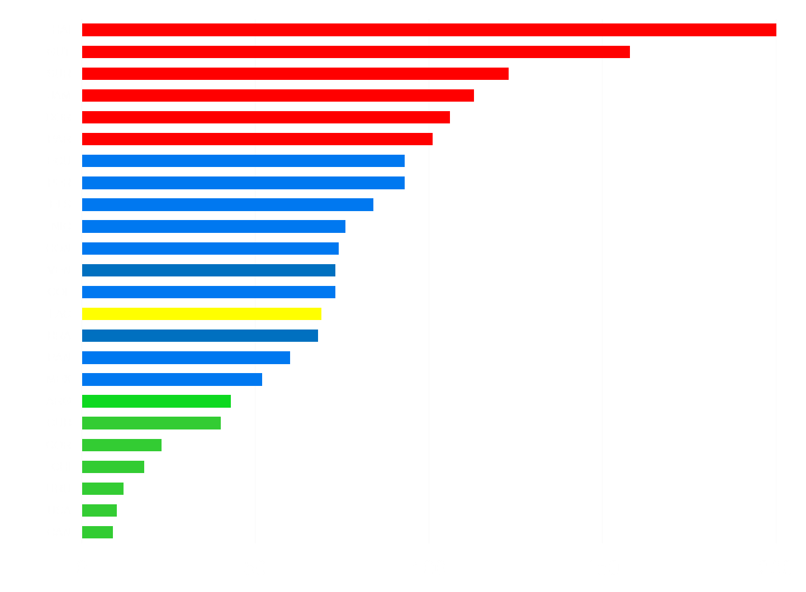
RAZON MORTALIDAD MATERNA por 100.000 NV D.B.S 2012
630

Slide 21
DISMINUYE LA MORBI MORTALIDAD POR ABORTO INSEGURO (muerte materna sin aumentar maniobras tocúrgicas)
MAS CONFIANZA DE USUARIAS Y MAS ETICA EN PROFESIONALES
MISOPROSTOL AUTOADMINISTRADO Y EN EL CONTEXTO DEL SISTEMA SANITARIO ES SEGURO Y EFECTIVO
DISMINUYE LA NECESIDAD DE NUEVOS ABORTOS YA QUE SE MEJORA USO METODOS ANTICONCEPTIVOS.
SISTEMA ASISTENCIAL Y LEYES S.S.R. DE VANGUARDIA (AUN CON ILEGALIZACION DEL ABORTO)

Slide 22
BASES DEL MODELO DE IS
A favor de la vida.
En contra del aborto provocado en condiciones de riesgo
No estamos a favor del aborto: disminuir la necesidad.
Frente al dilema del inicio de la vida: respeto y tolerancia
La mujer, como ser humano consiente es la mas capaz de tomar las mejores resoluciones sobre su vida y su salud
Responsabilidad
  Del Equipo salud: ayudar a decidir conscientemente
  Del Estado: asegurar esa posibilidad

Slide 23
INDICE
PORQUE INICIATIVAS SANITARIAS CONTRA EL ABORTO PROVOCADO EN CONDICONES DE RIESGO
  Los fundamentos
  La estrategia
  Los resultados
LA DESPENALIZACION COMO ESTRATEGIA PARA UNA PRACTICA SEGURA, ACCESIBLE E INFRECUENTE
  Los Objetivos de los cambios jurídicos
  El rol de los equipos de salud y el compromiso de conciencia
LECCIONES APRENDIDAS Y PERSPECTIVAS REGION
  El derecho a la atención en salud: la clave para avanzar

Slide 24
La despenalización del aborto
Objetivos
DISMINUIR EL RIESGO Y DANO DEL ABORTO EN SITUACION DE ILEGALIDAD
DISMINUIR LA NECESIDAD DE QUE LAS MUJERES RECURRAN AL ABORTO: DISMINUIR EL NUMERO DE ABORTOS
DISMINUIR LA MORBILIDAD Y MORTALIDAD INFANTIL

Slide 25
Disminuir la práctica del aborto voluntario
Educación
Salud y derechos sexuales y reproductivos
Servicios seguros de interrupción del embarazo
Planificación familiar y anticoncepción

Slide 26
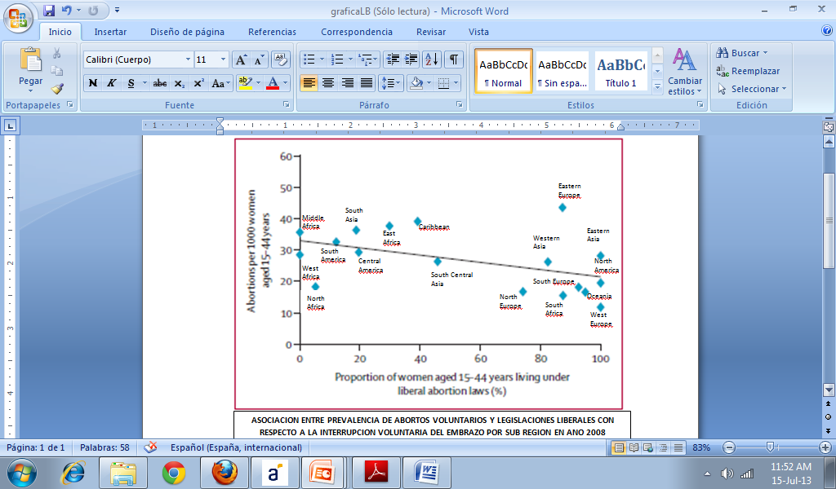
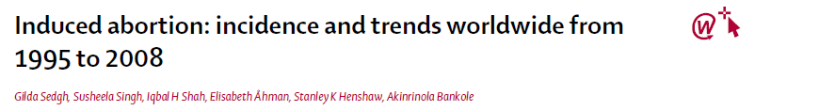

Slide 27
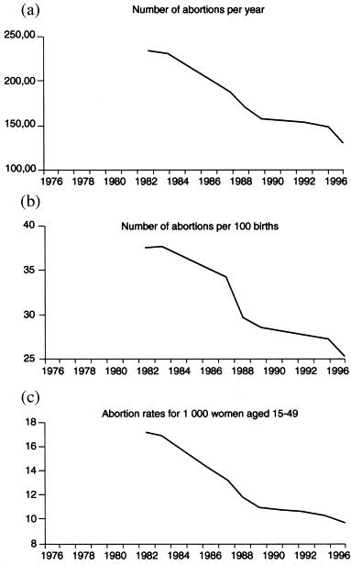
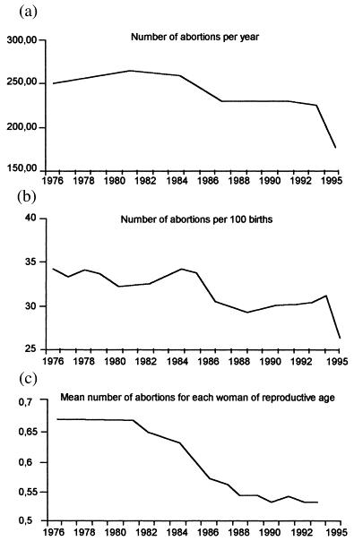
Decreasing the need for abortion: challenges and constraints
G. Benagiano and A. Pera
International Journal of Gynecology & Obstetrics (July 2000)
ITALIA FRANCIA

Slide 28
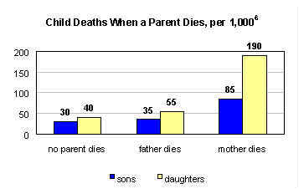

DISMINUIR LA MORTALIDAD INFANTIL

Slide 29
ABORTO NO ES UN TEMA MAS
Status moral de la vida embrio – fetal
Conflicto de derechos mujer embarazada – embrión feto

Slide 30
ROL EQUIPO PROFESIONAL
Aborto con Medicamentos Misoprostol – Mifepristona
Revolución tecnológica en la especie humana:
  primera vez que la mujer puede gestionar el aborto de manera:
    auto administrada: modifica rol de los profesionales.
    Segura: en el contexto de asistencia
    Efectiva
    basada en evidencias científicas.
Cambia el rol de los ginecotocólogos
Acción profesional mas que proveedor de servicios

Slide 31
DIMENSION ETICA DEL ABORTO NO PENALIZADO
ANALISIS PRINCIPIALISTA
Pensamos que:
La atención a la mujer que solicita una IVE
es acorde con el respeto a la autonomía,
a la promoción de la beneficencia,
al principio de justicia.
Con respecto a la no maleficencia:
el no actuar implica,
por el riesgo en el que se deja a la mujer,
accionar de manera maleficente ya que
el problema ya existe y nos precede.

Slide 32
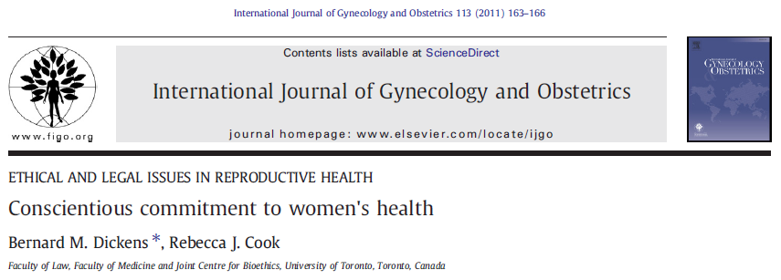

Los profesionales con compromiso de conciencia a menudo necesitan coraje para actuar en contra de la ortodoxia legal, religiosa y médica imperantes, siguiendo la honorable ética médica de colocar los intereses de los pacientes por encima de los suyos.
Dr. Bernard Dickens, University of Toronto
Presidente Comité de Ética de FIGO
www.thelancet.com Vol 371 April 12, 2008

Slide 33
LA DESPENALIZACION DEL ABORTO EN URUGUAY
LEY – REGLAMENTACION - GUIAS
DELITO NO PUNIBLE EN DETERMINADAS CONDICIONES
EL SISTEMA DE SALUD SE HACE CARGO COMO UNA PRESTACION MAS
EQUIPO MULTIDICIPLINARIO DE ASESORAMIENTO
TIEMPO DE REFLEXION
GUIA CLINICA: 1era OPCION USO MEDICAMENTOS -
OBJECION CONCIENCIA Y OBJECION IDEARIO

Slide 34
IVE ANALISIS ESTADISTICO
Diciembre 2012- Noviembre 2013.
NUMERO TOTAL IVE REPORTADOS = 6676
  PROMEDIO= 556-MES
CERO MUERTE MATERNA REPORTADA DENTRO DEL LEY
  1 MUERTE MATERNA POR ABORTO ILEGAL
  ( Montevideo, sector publico)
COMPLICACION GRAVE REPORTADA
  1 histerectomía post IVE
  1 ingreso a CTI post Aborto Inseguro
COMPLICACIONES LEVES:
  INTERNACION: 0.007%- 50 internaciones

Slide 35
IVE REPORTADAS
DIC/2013-NOV/2014
DISTRIBUCION POR SECTOR:
  PUBLICO- 41%
  PRIVADO- 59%
DISTRIBUCION GEOGRAFICA
  MONTEVIDEO- 64%
  INTERIOR- 36%

Slide 36
IVE ANALISIS ESTADISTICO
Edad de las usuarias IVE y natalidad:
Edad materna | % de Nacimientos según edad de la mujer | Numero Total IVE | % IVE según edad de la mujer
≤ 19 ANOS | 19% | 1240 | 18%
> 19 ANOS | 81% | 5436 | 82%
TOTAL | 100% | 6676 | 100%

Slide 37
IVE 1ER AÑO IMPLEMENTACION
CONTINUA CON EL EMBARAZO
  Datos de IVE 3:
    6,3% (3.3% - 11.9%)

Slide 38
IVE ANALISIS ESTADISTICO
ANTICONCEPCION POST IVE
  SE ASESORA:
    PROMEDIO: 70%
    Fuente: IVE 3
  SE ADMINISTRA UN METODO:
    PROMEDIO :62%
    Fuente: IVE 4 y Reportes de Farmacias

Slide 39
Como estamos en el mundo?
Tasa abortos cada 1000 mujeres 15 – 44 años
AÑO 2013
556 IVE /Mes- 6676 IVE / año
Mujeres 15 – 44 años- 703.044 (INE)
Tasa aproximada:
  9 IVE/ 1000 mujeres 15 a 44 años

Slide 40
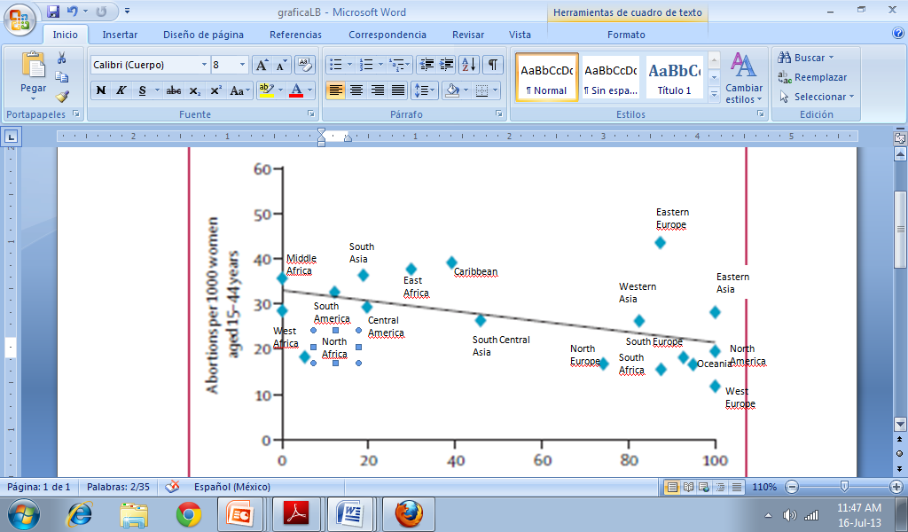
URUGUAY

Slide 41
ALGUNAS CONCLUSIONES:
CON MODELO ISCAPR DISIMINUIMOS MUERTE Y MORBILIDAD. LA DESPENALIZACION REAFIRMA ESTA SITUACION.
CON MODELO DE ISCAPCR DISIMNUIMOS EL NUMERO DE ABORTOS (HOY LO SABEMOS) Y ES ESPERABLE QUE CONTINUE DISMNUYENDO
LA PRACTICA DEL ABORTO ES PRIVADA Y LA DESICIDE Y EJECUTA LA MUJER

Slide 42
INDICE
PORQUE INICIATIVAS SANITARIAS CONTRA EL ABORTO PROVOCADO EN CONDICONES DE RIESGO
  Los fundamentos
  La estrategia
  Los resultados
LA DESPENALIZACION COMO ESTRATEGIA PARA UNA PRACTICA SEGURA, ACCESIBLE E INFRECUENTE
  Los Objetivos de los cambios jurídicos
  El rol de los equipos de salud y el compromiso de conciencia
LECCIONES APRENDIDAS Y PERSPECTIVAS REGION

Slide 43


De la década del 70 a nuestros días
Se ha incrementado la visibilidad del embrión feto a nivel social:
  Imagenologia
  Células madre
  Proyecto genoma
Ha cambiado la religiosidad:
  Pobre visión Contra hegemónica en iglesia católica –
    (aunque hay novedades…)
  Importancia creciente de la iglesia protestante

Slide 44
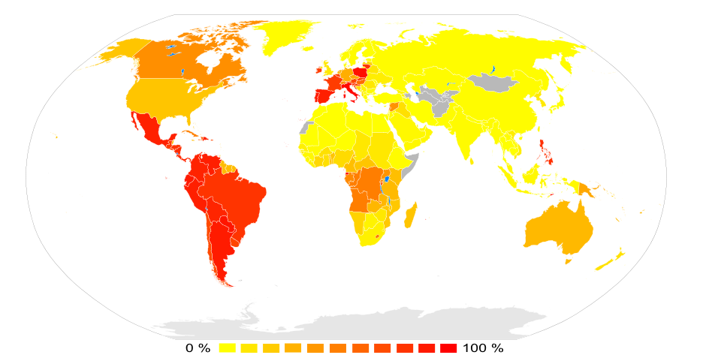

Slide 45
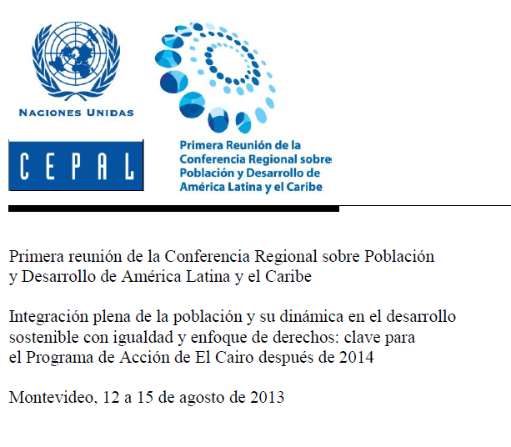
CONSENSO DE MONTEVIDEO SOBRE POBLACION Y DESARROLLO

Slide 46
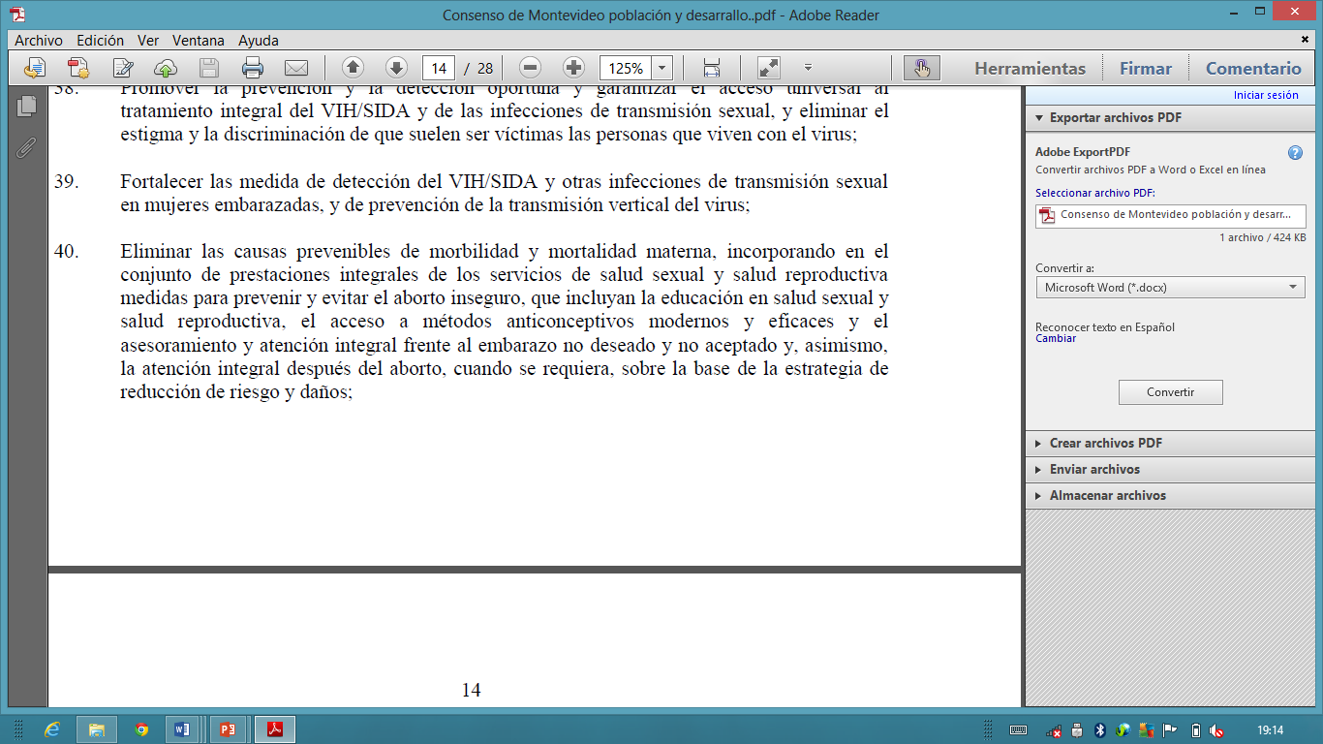
CONSENSO DE MONTEVIDEO SOBRE POBLACION Y DESARROLLO
  Derecho a la atención en salud
  Estrategia de reducción de riesgo y danos (ISCAPCR)

Slide 47
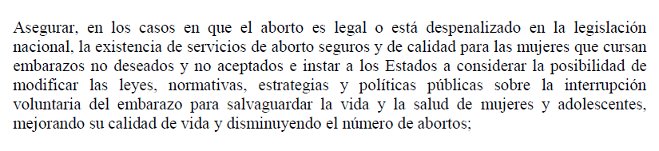
CONSENSO DE MONTEVIDEO SOBRE POBLACIONY DESARROLLO
Derecho a decidir
Avanzar en marcos legales para políticas publicas
Preeminencia de servicios públicos

Slide 48
LECCIONES APRENDIDAS
AVANZAR POR LOS CAMINOS DE MENOR RESISTENCIA: MODELO DE REDUCCION DE RIESGO Y DANO.
INSTALAR EXPERIENCIAS NACIONALES y DIFUNDIRLAS YA QUE LO DETERMINANTE ES LA SITUACION EN CADA PAIS
BUSCAR ARTICULAR LA AGENDA CONTRA EL ABORTO INSEGURO CON :
  DDSSRR
  DERECHO SALUD
  AGENDA PROGRESISTA
EVITAR FUNDAMENTALISMOS “A FAVOR” VS “EN CONTRA”

Slide 49
PASO A PASO
DEL DERECHO
A LA ATENCION
EN SALUD
AL DERECHO
A DECIDIR
ILEGALIDAD
CON
REDUCCION
DE RIESGO
Y DANOS
(I.S.C.A.P.C.R.)
INCORPORADO
SISTEMA SALUD
DESPENALIZACION
LEGALIZACION
O
QUITAR EL
STATUS JURIDICO
ILEGALIDAD
CON EXCLUSION DEL
SISTEMA SALUD

Slide 50
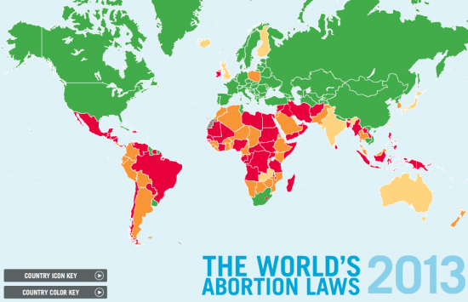

Slide 51
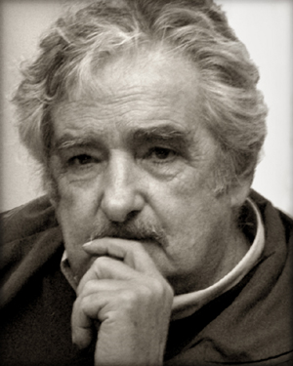
“…hace rato que todos aprendimos que dar batallas por el “todo o nada” son el mejor camino para que nada cambie y para que todo se estanque."
Sr. José Mujica. Presidente de la República.
Acto de Asunción. Asamblea general. 1ero de marzo del año 2010

